Slide 1
辽宁大学信息学院研究生课程
模糊数学及其应用
主 讲: 尹凤杰

Slide 2

什么是模糊数学？

Slide 3

模糊数学概念
Fuzzy Mathematics
研究和处理模糊概念的数学方法。
模糊概念：难以精确表达的概念。
例：高个子长头发戴宽边
眼镜的中年男人
1

Slide 4
模糊概念
秃子悖论: 天下所有的人都是秃子
设头发根数n
n=1 显然
若n=k 为秃子
n=k+1 亦为秃子
模糊概念：从属于该概念到不属于该概念之间无明显
分界线
年轻、重、热、美、厚、薄、快、慢、大、小、高、低、长、短、贵、贱、强、弱、软、硬、阴天、多云、暴雨、清晨等。
2

Slide 5
模糊概念
共同特点：模糊概念的外延不清楚。
模糊概念导致模糊现象
模糊数学就是用数学方法研究模糊现象。
3

Slide 6
模糊数学的产生与基本思想
产生
1965年，L.A. Zadeh（扎德） 发表了文章《模糊集 》
(Fuzzy Sets，Information and Control, 8, 338-353 )
基本思想
用属于程度代替属于或不属于。描述差异的中间过渡。是精确性对模糊性的一种逼近。
某个人属于秃子的程度为0.8, 另一个人属于
秃子的程度为0.3等.
首次成功的用数学方法描述了模糊概念。
4

Slide 7
课程认识
在日常生活中，我们遇到的概念不外乎两类。
一类是清晰的概念，对象是否属于这个概念是明确的。例
如 人、自然数、正方形等。
  要么是人，要么不是人。
  要么是自然数，要么不是自然数。
  要么是正方形，要么不是正方形。
另一类对象概念从属的界限是模糊的，随判断人的思维
而定。
  例如:好不好?快不快？快乐的很，好得很等等。
在客观世界中，诸如上述的模糊概念要比清晰概念多得多。
对于这类模糊现象，过去已有的数学模型难以适用，需要
形成新的理论和方法，即在数学和模糊现象之间架起一座
桥梁。它，就是我们要讲的“模糊数学”。
2

Slide 8
课程认识
本课程为计算机专业的研究生专业基础课
教学目的
通过本课程的学习，掌握模糊数学的基本思想，基础理 论；
从而进一步了解模糊理论的基本应用，能够应用模糊理论解
决信息领域与工程技术中的实际问题。
教学要求
模糊数学基础部分包括：模糊集合及其运算；分解定理和扩张
原理；模糊度量；模糊关系；模糊矩阵等。
应用方法包括：聚类分析；模式识别；模糊决策等。
3

Slide 9

用数学的眼光看世界，可把我们身边的现象划分为：
确定性
经典（精确）数学
数学
随机性
随机数学
不确定性
模糊性
模糊数学
4

Slide 10

第一章 模糊理论的数学基础
普通集合与普通关系

Slide 11

模糊理论的数学基础
普通集合与普通关系
集合的有关概念
集合的运算
集合运算的性质
映射与扩张
集合的特征函数
一、集合
直积
关系的概念
关系的运算
特征关系
等价关系与划分
偏序集
格
二、关系

Slide 12
概念、内涵、外延
一、集合
每一个概念都有一定的外延和内涵
概念的外延就是适合这个概念的一切对象的范围
概念的内涵就是这个概念所反映的对象的本质属性的总和

Slide 13
一、集合
概念、内涵、外延
概念：青菜
内涵：
  一种植物，绿色，一般叶子直立，可食用
外延：
  韭菜、芹菜、芥兰、白菜、葱等等

Slide 14
概念与集合
一、集合
概念可以用集合来表示
我们讨论具体问题时，要有论域（议题限制在一定范围内）
例如：
  在论域“人”上，讨论概念“男子”
Notes:
我们要讨论什么，首先要清楚，我们是在一个什么样的范围上讨论。

Slide 15
概念与集合
一、集合
从集合“人”中挑出所有男子，构成一个子集A
A是概念“男子”的
  外延
  是概念“男子”的集合表现
概念可以用集合来表示
Notes:
问：集合“人”是应该是什么？

Slide 16
一、集合
经典集合的回顾
十九世纪末，康托（Contort）建立了经典集合论。
经典集合论是现代数学各个分支的基础，其本身
也是一门严格体系的数学分支。
我们可以从常见事物中，抽象出集合这一概念：
  具有某种特定属性的，彼此可以区别的对象的全体，叫做
  集合。
  每个集合里通常包含有若干个体，集合里的每个个体，成
  为集合中的一个元素。
  同一集合中的元素都具有某种共性，该集合被讨论的全体对
  象，称为论域。

Slide 17

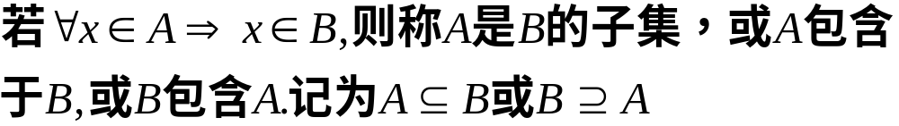


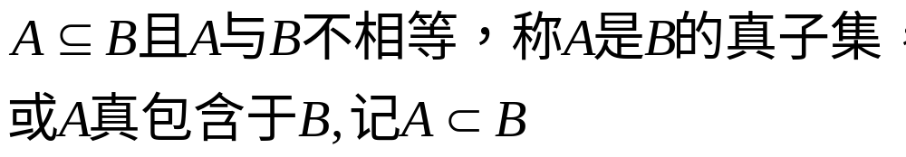
一、集合
1. 集合的有关概念
空集:
不含任何元素的集合,
子集:
相等:
则称
真子集:

Slide 18


1. 集合的有关概念
幂集:
U的所有子集的集合称为U的幂集,记为P(U)
例如：
定理:如果有限集合U有n个元素，则其幂集P(U)有 2^{n} 个元素。
例：P(∅) =
{∅}
P(P(∅)) =
{∅,{∅}}

Slide 19
注意点：
∈和 ⊆
例题：A={a, {b}, c}
则a ∈ A, b ∉A, c ∈ A
{a} ⊆ A, {b}∈A, {c} ⊆ A
∅∉∅， ∅⊆∅
A= {∅},则有
∅ ∈ A, ∅ ⊆A，{ ∅}⊆A, {∅}∉ A

Slide 20
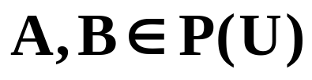
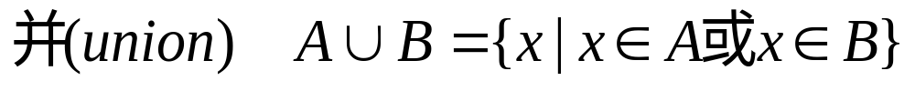

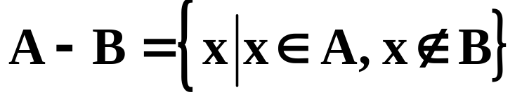
2. 集合的运算(set-theoretic operations)
表“或”
表“且”
表“非”
差

Slide 21
E
E
A
B
A
B
A∩B=∅
A∪B
E
E
B
A
B
A
A∩B
A⊂B

Slide 22
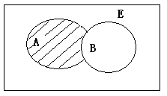
E
A
A-B
~A

Slide 23

３.集合运算的性质
(1) 幂等律(idempotence)
(2) 交换律(commutativity)
(3) 结合律(associativity)
(4) 吸收律(absorption laws)

Slide 24
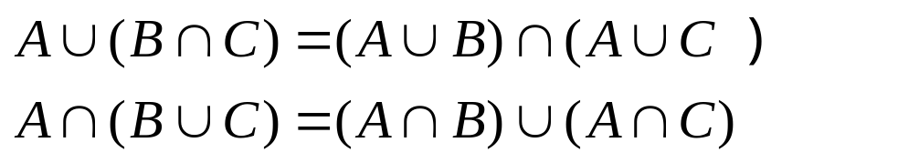


３.集合运算的性质
(5) 分配律(distributivity)
(6) 存在最大最小元
(7) 还原律(involution)

Slide 25
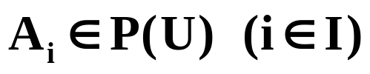
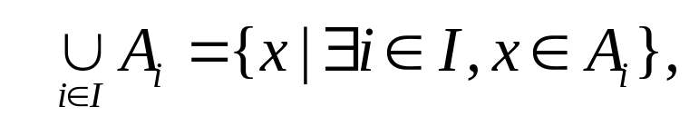
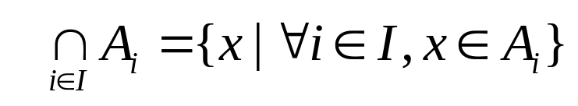
３.集合运算的性质
(8) De Morgan 德.摩根律（对偶律）
(9) 补余律(complementation)
推广：
分配律、对偶律等可推广

Slide 26
4. 集合中元素的计数
集合A＝{1，2，…，n}，它含有n个元素,可以说这个集合的基数是n，记作
card A＝n
也可以记为｜A｜＝n，
空集的基数是
即｜∅｜＝0．

Slide 27
有穷集、无穷集
定义: 设A为集合，若存在自然数n（0也是自然数），使得｜A｜＝card A＝n，则称A为有穷集，否则称A为无穷集。
例如，{a,b,c}是有穷集，而N，Z，Q，R都是无穷集。

Slide 28





5. 映射与扩张
（1） 映射(mapping):实际是函数概念的推广
设
都是集合，若存在对应关系f, 使
都有唯一的 与之相对应，则称f 是映X入Y的映射。
记号：
读作f映X入Y（映入），y称为x在影射f下的像，x称为原像。
例1：

Slide 29







5. 映射与扩张
（2） 特殊映射
单射(injection)：
且对任意
也称f为一一的。
满射(surjection)：
且对任意
都有
使得
则称f为满射。
也称f映X到Y上（映上）。
f 为从X到Y的满射当且仅当f(X)=Y.

Slide 30

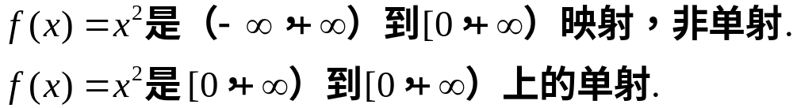
5. 映射与扩张
双射(bijection)：
注1. 单射或满射的概念与集合有关. 例如:
注2. 双射为1-1对应.
书例1-1
合成映射：P3
（3）扩张：点集映射 集合变换
P5

Slide 31
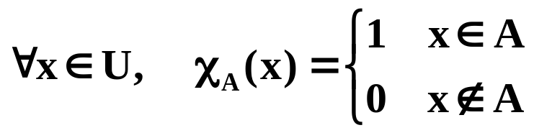

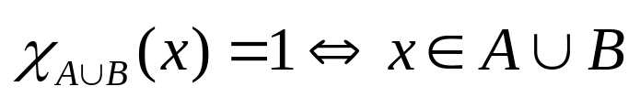


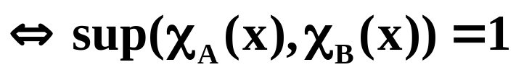
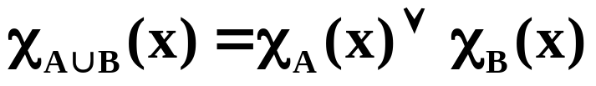
6. 集合的特征函数(characteristic function of a set )
称集合A的特征函数。
证：
取大运算,如2∨3 = 3
故

Slide 32
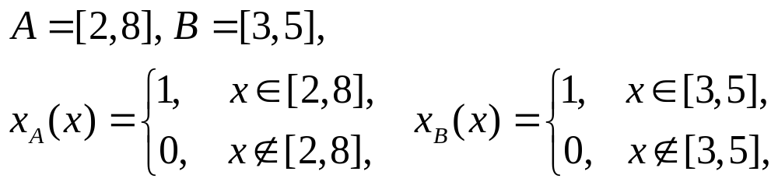
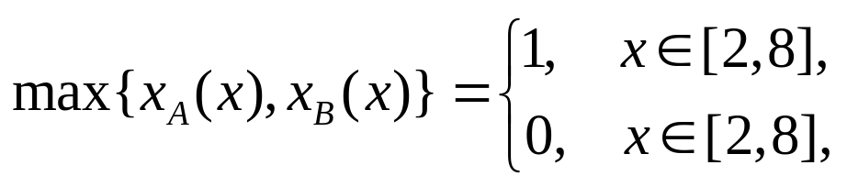
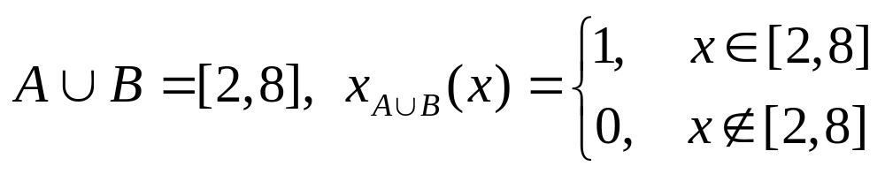
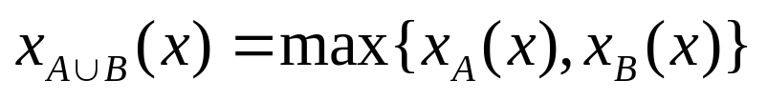
6. 集合的特征函数(characteristic function of a set )
例题:
则
则

Slide 33







类似可得：
取小运算,如2∧3 = 2
证：

Slide 34




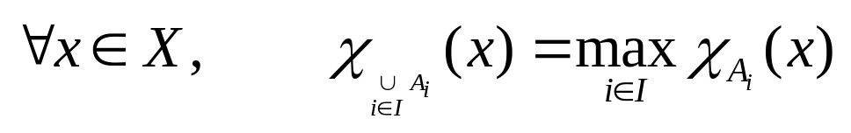
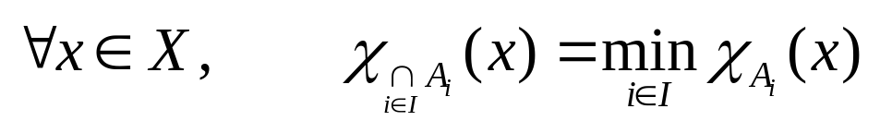
6. 集合的特征函数(characteristic function of a set )
推广：

Slide 35
二、关系(Relations)
1. 直积(Descartes product)
  定义：设A和B是任意两个集合，用A中的元素为第一元素,B中的元素为第二元素构成的有序对，所有这样的有序对组成的集合称为集合A和B的笛卡儿积，也称集合A和B的直乘积，记做A ×B
  一种集合合成的方法，把集合A，B合成集合A×B，规定A×B＝{<x,y>⏐x∈A,y∈B} ，不能写作B×A。
n阶笛卡儿积
  将两个集合的笛卡儿积推广到n个集合

Slide 36
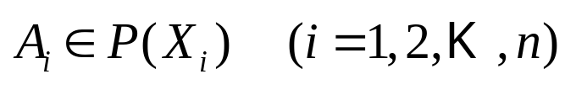
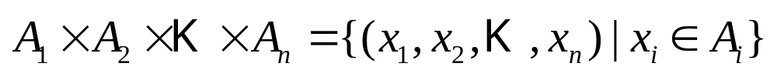


1. 直积(Descartes product)
称为
例1
例2
R表示实数集，

Slide 37
例3 设集合 A={a,b},B={1,2,3},C={d},
求A×B×C，B×A。
解 : 先计算A×B＝ {{a,1}, {a,2},{a,3}, {{b,1}, {b,2},{b,3}}
A×B×C＝
{{a,1}, {a,2},{a,3}, {{b,1}, {b,2},{b,3}}×{d}
＝ {<{a,1},d>, <{a,2},d>,<{a,3},d>, <{b,1},d>,
<{b,2},d>, <{b,3},d>}
B×A＝{<1,a>,<2,a>,<3,a>,<1,b>,<2,b>,<3,b>}
例4 设集合A＝{1,2},求A×P(A)。
解: P(A)={∅,{1},{2},{1,2}}
A×P(A)＝{1,2}×{∅,{1},}{2},{1,2} ={<1,∅>,<2,∅>,<1,{1}>,<2,{1}>,<1,{2}>,<2,{2}> ,
<1,{1,2}>,<2,{1,2}>}

Slide 38
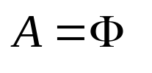


1. 直积(Descartes product)
注意点：
(1)
或
(2)
(3)
直积不适合交换律和结合律

Slide 39
2. 关系的概念
关系的引入
例1 设一旅馆有n个房间，每个房间可住两个旅客，所以一共可住2n个旅客，在旅馆内，旅客与房间有一定关系，用 R 表示“某旅客住在某房间”这种关系。
设 n=3 表示旅馆共有3个房间, 分别记以 1, 2, 3 可住6个旅客分别记以 a, b, c, d, e, f , 这些旅客住的房间如右下图所示
满足 R 的所有关系可看成是一个有序偶的集合，这个集合可叫 R
R={<a,1>,<b,1>,<c,2>,<d,2>,<e,3>,<f,3>}
若令 A = { a, b, c, d, e, f }
B = { 1, 2, 3 }
则例中关系的每一元素均属于A×B
亦即 R 是A×B的子集，并称此关系为从 A 到 B 的关系 R。
a
1
b
c
2
d
e
3
f

Slide 40
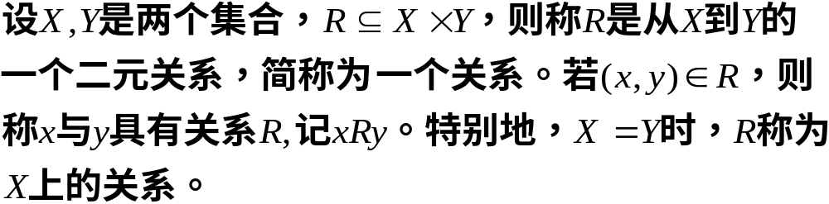

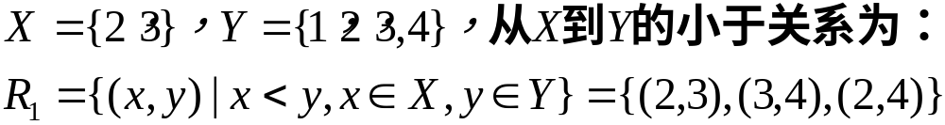
2. 关系的概念
注1.关系就是集合，
注2.从X到Y的关系与从Y到X关系不同。
例2

Slide 41
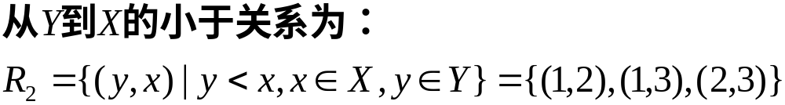
2. 关系的概念
若(x , y )∈R，则称 x 与 y 有关系，记为
R (x , y ) = 1；
若(x , y )∉R，则称 x 与 y 没有关系，记为
R (x , y ) = 0.
映射
R : X × Y →{0,1}
实际上是 X × Y 的子集R上的特征函数.

Slide 42

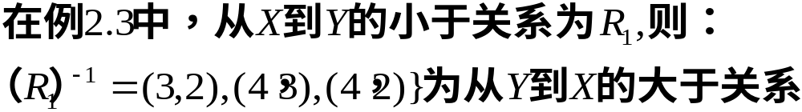
3. 关系的运算

Slide 43
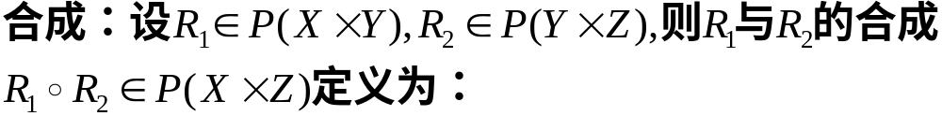
3. 关系的运算
例3

Slide 44
3. 关系的运算
关系的矩阵表示法
设X = {x₁, x₂, … , x_{m}},Y={ y₁, y₂, … , y_{n}}，R为从 X 到 Y 的二元关系，记
r_{ij} =R(x_{i} , y_{j} )，R = (r_{ij})_{m×n}，
则R为布尔矩阵(Boole)，称为R的关系矩阵.
布尔矩阵(Boole)是元素只取0或1的矩阵.

Slide 45
3. 关系的运算
关系合成的矩阵表示法
设 X = {x₁, x₂, … , x_{m}}, Y = { y₁ , y₂ , … , y_{s}}, Z = {z₁, z₂, … , z_{n}}，且X 到Y 的关系
R₁ = (a_{ik})_{m×s}，
Y 到 Z 的关系
R₂ = (b_{kj})_{s×n}，
则X 到Z 的关系可表示为矩阵的合成：
R₁ ° R₂ = (c_{ij})_{m×n}，
其中c_{ij} = ∨{(a_{ik}∧b_{kj}) | 1≤k≤s}.

Slide 46
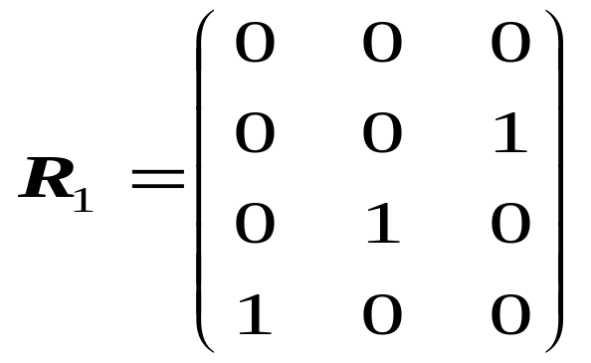
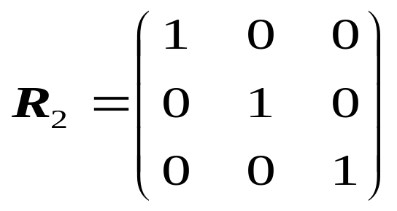
3. 关系的运算
例4 设 X ={1, 2, 3, 4}, Y ={ 2, 3, 4}, Z = {1, 2, 3}, R₁ 是 X 到 Y 的关系, R₂ 是Y 到 Z 的关系,
R₁ ={(x, y) | x + y = 6}
= {(2,4), (3,3), (4,2)},
R₂ ={(y, z) | y – z = 1}
= {(2,1), (3,2), (4,3)},
则R₁与 R₂的合成
R₁ ° R₂={(x, z) | x + z = 5}
= {(2,3), (3,2), (4,1)}.

Slide 47

3. 关系的运算
合成(° )运算的性质：
性质1：(A °B) °C = A °(B °C)；满足结合律 （举例)
性质2：A^{k} ° A^{l} = A^{k + l}，(A^{m})^{n} = A^{mn}；
性质3：A ° ( B∪C ) = ( A °B )∪( A °C ) ；
( B∪C ) ° A = ( B ° A )∪( C ° A ) ；
分配律（对∪分配）
性质4：O ° A = A °O = O，I °A=A °I =A； 0-1律
性质5：A B，C D ⇒ A ° C B ° D.
O为零矩阵，I 为 n 阶单位方阵.

Slide 48
例
设A={1,2,3,4}，B={2,3,4}，C={1,2,3}，D={4,5,6}
A到B的关系R₁={(2,4),(2,3),(4,2)},
B到C的关系R₂={(2,1),(3,2),(4,3)},
C到D的关系R₃={(2,4),(1,5),(2,6),(3,6)}
则 A到C的关系R₁。R₂={(2,3),(2,2),(4,1)}.
(R₁。R₂) 。R₃={(2,6),(2,4),(4,5)}.
则 B到D的关系R₂。R₃={(2,5),(3,4),(3,6),(4,6)}.
R₁。(R₂。R₃) ={(2,6),(2,4),(4,5)}.
满足结合律

Slide 49
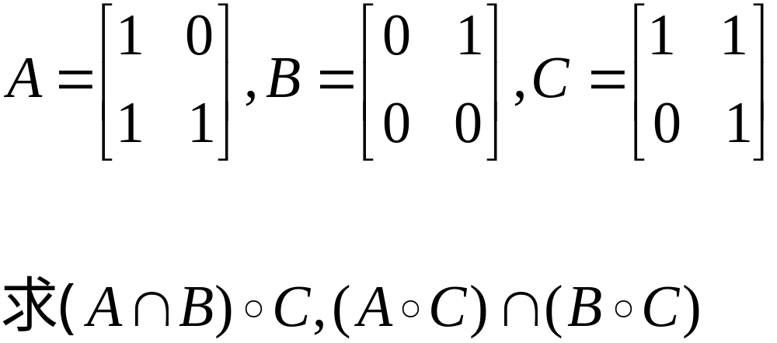
举例
注意
合成运算的交运算的分配律不成立！

Slide 50

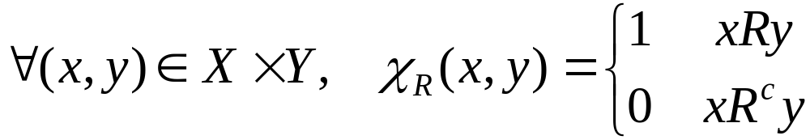
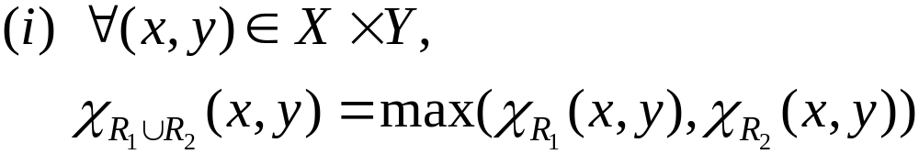
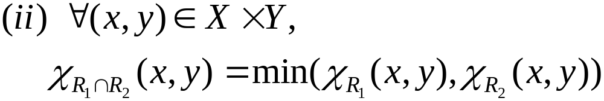
4. 特征关系
称为R的特征关系。

Slide 51
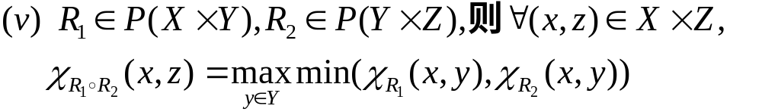
4. 特征关系

Slide 52
5. 等价关系与划分（Equivalency relations and Partition)
在我们的周围有众多的事情要我们去处理,怎么高效率的处理这些问题呢?一个简单的方法就是分门别类地去处理,而分门别类地去处理事情的数学基础是利用等价关系去分类.

Slide 53
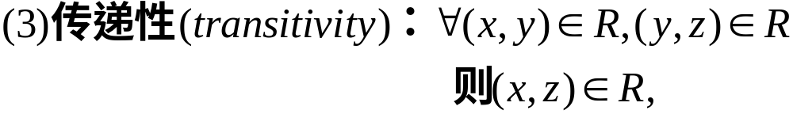
5. 等价关系与划分（Equivalency relations and Partition)
则称R是一个X上的等价关系。

Slide 54
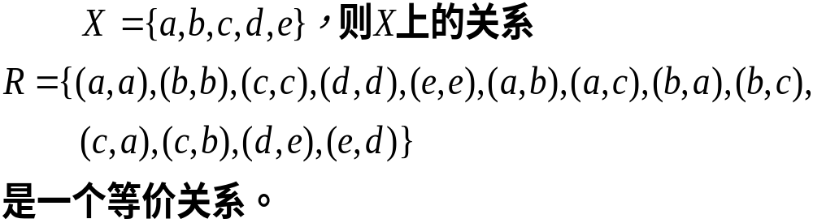
5. 等价关系与划分（Equivalency relations and Partition)
例1

Slide 55
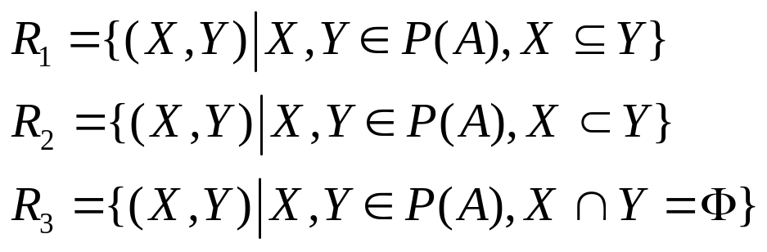
5. 等价关系与划分（Equivalency relations and Partition)
例2：在非空集A的幂集P(A)上给定包含关系R₁，真包含关系R₂，以及不相交关系R₃：
判断是否自反、传递、对称？

Slide 56
5. 等价关系与划分（Equivalency relations and Partition)
R₁具有自反性，传递性，但不具备对称性。
R₂具有传递性，但不具备对称性，也不具备自反性。
R₃具有对称性，但不具备自反性和传递性，

Slide 57
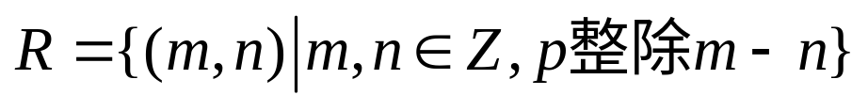
5. 等价关系与划分（Equivalency relations and Partition)
例3：设P是正整数，在所有整数的集合Z上给定关系R：
R具备自反性、对称性及传递性吗？

Slide 58
5. 等价关系与划分（Equivalency relations and Partition)
几点说明：
对称关系不是反对称关系（aRb且bRa得到b=a)的
反义。
☞ 有些关系既是对称的又是反对称的，比如“等于”。
有些关系既不是对称的也不是反对称的，比如整数
的“整除”。
有些关系既是对称的但不是反对称的，比如“模n同
余。
☞ 有些关系不是对称的，但是反对称的，比如“小于”。

Slide 59
5. 等价关系与划分（Equivalency relations and Partition)
练习：
任何非空集合上的空关系都是对称的、传递的、非自反
的。其上的相等关系是自反的、对称的、传递的。
三角形的相似关系、全等关系是自反的、对称的、传递
的。
正整数集合上的整除关系是自反的、传递的、不对称的。
但整数集合上的整除关系只有传递性。（注意零点）
实数集上的等于关系为自反的、对称的、传递的。小于等
于关系为自反的、传递的，但非对称的。小于关系是传递
的、非对称的、非自反的。

Slide 60
5. 等价关系与划分（Equivalency relations and Partition)
判断一个关系是否具有某种性质，除直接用定义外，还有以下充要条件：
设R为 X = {x₁, x₂, … , x_{n}} 上的关系，则其关系矩阵R = (r_{ij})_{n×n} 为 n 阶方阵.
(1) R具有自反性 ⇔ I R；
(2) R具有对称性 ⇔ R^{T} = R ；
(3) R具有传递性 ⇔ R² R .
若R具有自反性，则
I R R² R³ …

Slide 61
5. 等价关系与划分（Equivalency relations and Partition)
下面证明：
R具有传递性 ⇔ R² R.
R=(r_{ij})_{n×n}
设R具有传递性, 即对任意的 i , j , s，若有r_{is} =1，
r_{sj}=1，则有r_{ij}=1.
对任意的 i , j，若
∨{(r_{ik}∧r_{kj}) | 1≤k≤n}=0，
则 ∨{(r_{ik}∧r_{kj}) | 1≤k≤n}≤r_{ij} .
若∨{(r_{ik}∧r_{kj}) | 1≤k≤n} = 1，则存在1≤s≤n，
使得 : (r_{is}∧r_{sj}) = 1，

Slide 62
5. 等价关系与划分（Equivalency relations and Partition)
即r_{is}= 1, r_{sj}= 1.
由于R具有传递性，则r_{ij} =1，所以
∨{(r_{ik}∧r_{kj}) | 1≤k≤n} = r_{ij} .
综上所述 R² R.
设R² R，则对任意的 i , j , k，若有
r_{ik} =1， r_{kj} = 1，
即(r_{ik}∧r_{kj}) = 1，因此
∨{(r_{is}∧r_{sj}) | 1≤s≤n}=1，
由R² R，得r_{ij}=1，所以R具有传递性.

Slide 63





5. 等价关系与划分（Equivalency relations and Partition)
关系性质
关系图特征
关系矩阵特性
集合表达式
自反性
每一个结点有一环
主对角线元素为1
反自反性
每一结点均无环
主对角线元素为0
对称性
若有边则有双边（方向相反）
矩阵为对称矩阵
反对称性
若有边则单边（没有边成对出现）
传递性
若有双边则必有双环，有三角形必是向量三角形，且如果结点v₁, v₂… v_{m}间有边，则必有边v₁, v_{m}

Slide 64
5. 等价关系与划分（Equivalency relations and Partition)
存在既不是自反的也不是反自反的二元关系
如：设A={1,2,3}，R是A上的关系，
R={<1,1>,<2,2>},缺少 <3,3>,则R既不是自反的，
也不是反自反的。
判断一个关系是否是反对称，通俗的讲就是对于
所有的a,b∈A，若a≠b,则序偶<a,b>,<b,a>至多
只有一个出现在关系R中，如
R={<1,2>,<1,1>,<3,1>}.

Slide 65
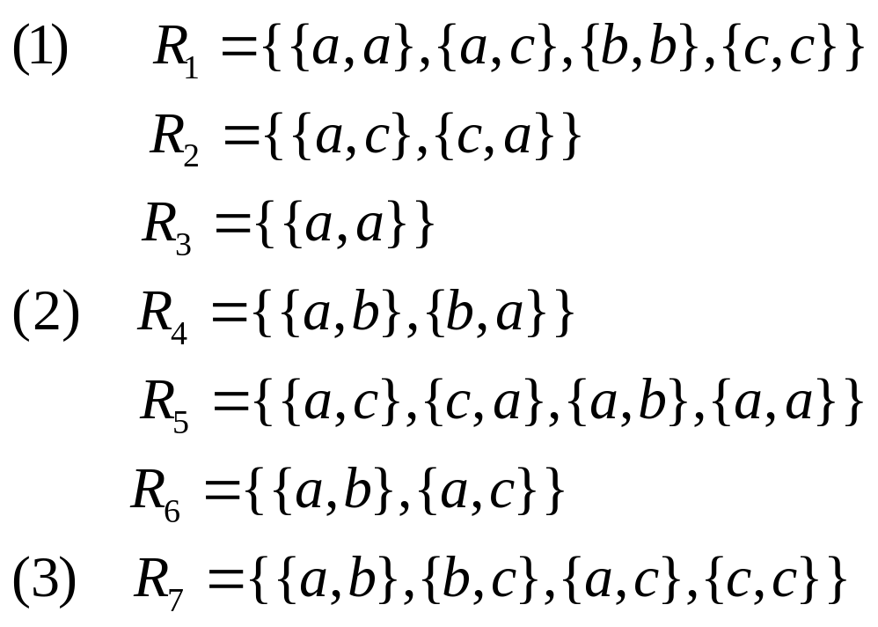
5. 等价关系与划分（Equivalency relations and Partition)
例1.
设A={a,b,c},以下各关系R_{i}(i=1,2, …8)均为A上二元关系。
是否自反？
是否对称？
是否传递？

Slide 66
5. 等价关系与划分（Equivalency relations and Partition)
例2：集合A={1,2, …,8}上的关系R={{x,y}︱x≡y(mod
3)},其中x ≡y(mod 3)表示x-y可被3整除，对任意
的x,y,z∈A，x-x可被3整除;若x-y可被3整除，
则y-x也可被3整除；若x-y和y-z可被3整除，则x-
z=(x-y)+(y-z)可被3整除，所以，R具有自反性、
对称性和传递性，R是A上的等价关系。
练习题：设A={1,2,3,4,5},A上关系R为R={<a,b>︱a-b是偶数}，问R是否具有自反性、对称性、传递性？

Slide 67

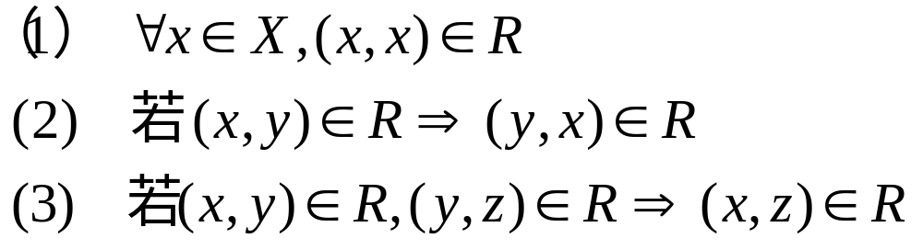
5. 等价关系与划分（Equivalency relations and Partition)
例3. {红，白，黄三色球若干}，
球x与球y相同颜色。证明：R是等价关系。
结论：R是等价关系。

Slide 68
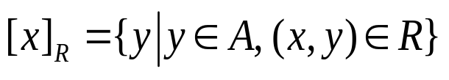
5. 等价关系与划分（Equivalency relations and Partition)
等价类：
设R是集合A上的等价关系，对任意x∈A，在A中一切与x有等价关系R的元素组成的集合，称为“由x产生关于R的等价类”。简称“x的等价类”，记为[x]_{R}.

Slide 69


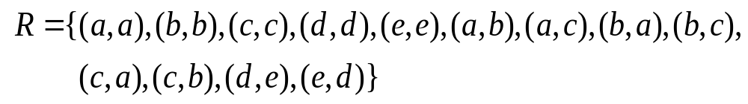

5. 等价关系与划分（Equivalency relations and Partition)

Slide 70


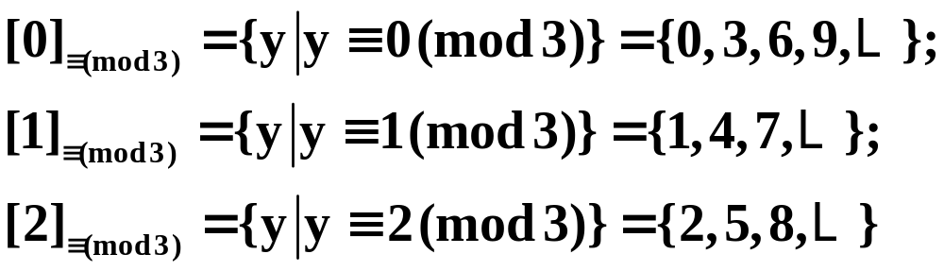
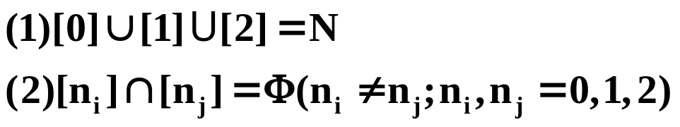
5. 等价关系与划分（Equivalency relations and Partition)
例5.考虑自然数集N上的同余关系 的等价类。因为任何自然数除以3，其余数只能是0，1，2，所以在集合N上只有由0，1，2产生关于 的3个等价类（约定 ）：
这三个等价类满足:
称这三个子集为集合N的一个划分。

Slide 71

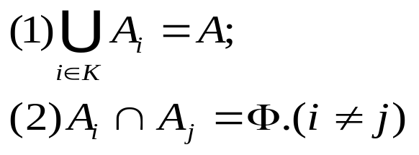

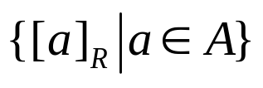
5. 等价关系与划分（Equivalency relations and Partition)
定义：设A是一个非空集，而A_{i，} （指标集K可以是有限的，也可以是无限的）是集合A的某些非空子集，如果
称集合{ A_{i} } 是集合 A 的一个划分.每个集合A_{i}叫做这个划分的一个类。
定理：若R 是集合上的等价关系，则等价类的集合
构成A的一个划分。

Slide 72
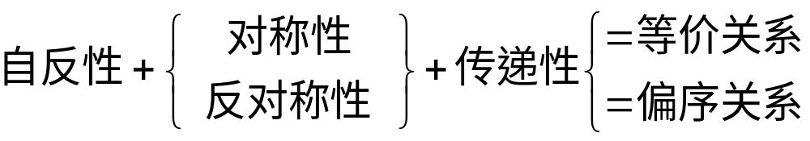
6. 偏序集(partially ordered set 或 poset)
定义1: 设R是非空集合A上的关系。若R是自反的、反
对称的和传递的，则称R是A上的偏序关系，
记作≤。若<x,y>∈≤, 则记作x ≤ y, 读作“x小
于等于y”.这里的小于等于不是指数的大小，而
是指它们在偏序中位置的先后。 ( 意即: 依据
这个序, x排在y的前面)
等价关系和偏序关系是具有不同性质的两个关系

Slide 73
6. 偏序集(partially ordered set 或 poset)
说明：
1.学过离散数学的人都知道，关系是有序对的集合，当我们面对一个集合S，集合S上的关系是一个有序对的集合X，其中X中的每个元素都是有序对，而且，每个有序对中的元素都来自于集合S.
2. 若给定集合S上的关系R是一个偏序关系，则说集合S在关系R下是一个偏序集。
3.偏序集是和关系密切相连的一个概念，当面对一个集合，外加一个关系时，才可以判断此集合在这种关系下是否是偏序集。

Slide 74
6. 偏序集
例1: 集合A= {1,2,3}, 偏序≤是A上的大于等于关系,
则
≤= {<3,3>,<3,2>,<3,1>,<2,2>,<2,1>,<1,1>}
那么有3 ≤2, 2 ≤2 ,3 ≤1。它们分别表示
<3,2>,<2,2>和<3,1>属于偏序≤，因为≤是{1,2,3}上的大于等于关系, 在≤ 前边的数恰好是比较大的数。

Slide 75
6. 偏序集
例2 集合A={2,3,6,8}上的“整除”关系R
R={<2,2>,<3,3>,<6,6>,<8,8>,<2,6>,<2,8>,<3,6>}
(x整除y）那么R有哪些关系？
解： ∵ <2,2>,<3,3>,<6,6>,<8,8>∈R ∴ R是自反的
又 ∵ <2,6>,<2,8>,<3,6> ∈R
而 <6,2>,<8,2>,<6,3> ∉R ∴ R是反对称的
∀x,y,z∈A,若<x,y>∈ R 且<y,z>∈ R ,则 ⇒ <x,z>∈ R
由<x,y>∈R 有 y | x = n 由 <y,z> ∈ R 有 z | y = m
将 y = z | m 代入 y | x = n 得 z | x = m n
即 < x , z > ∈ R (∵ z | x = m n ) ∴ R是可传递的.
( 事实上∵ <3,3>,<3,6>,<2,2>,<2,6>,<2,8>∈R
则 <3,6>,<2,6>,<2,8>∈ R ∴ R是可传递的）
综上所述：R是偏序关系

Slide 76
6. 偏序集
定义2 :一个集合A与A上的偏序关系R一起叫做偏序集，记作 < A , ≤ >。
如： 集合A={2,3,6,8}上的“整除”关系—— < A, ≤>
整数集合上的小于等于关系—— < Z, ≤ >
R= { < x , y > | x , y ∈ Z ∧ x ≤ y }
∵ ∀ x ∈ Z ⇒ < x , x> ∈ R ∴ R是自反的
又∵ <x,y> ∈R
而 <y,x> ∉R (∵ <y,x>表示y≥x与关系R矛盾）
∴ R是反对称的
又∵ ∀ x, y, t ∈ Z, 若 < x,y >∈ R 且 < y, t >∈ R
则 ⇒ <x,t>∈ R ∴ R是可传递的 R是偏序关系

Slide 77
6. 偏序集
说明：
① 记Z⁺是正整数集合，a整除b记作b︱a,例如：4︱ 2、
12︱3、 21︱7等等，则这种整除关系“︱”是Z⁺上的
偏序关系。
② 整除关系“︱”不是整数集合Z上的偏序关系，特别
地， “︱”在Z上不是反对称的。例如有2︱ -2和-2︱
2，但2≠-2。
③ 在整数集合Z上，定义关系：aRb,当且仅当存在正整
数r使b=a^{r}.例如因为8=2³所以2R8.则R是Z上的偏序
关系，<Z,R>是偏序集。

Slide 78
6. 偏序集
偏序关系关系图的简化——哈斯图(Hasse diagram)
为了直观地研究偏序关系和偏序集，可借助于哈斯(Hass)图。它是关系图的简化，根据偏序关系中的自反和传递特性去掉了关系图中所有环和某些线段后的简化图。
哈斯图的画法：设< X, ≤>是偏序集，X中的每个元素用节点表示，x,y∈X
分以下两步: (其中≤表示偏序关系)
① 若x≤y，且x≠y，则将x画在y的下面。
② 若x≤y，x≠y，并且没有不同于x，y的z
使得x≤z≤y，则在x，y之间用直线连结。

Slide 79
6. 偏序集
例3 A={1,2,3,4, 6} 上的整除关系为R, 画出<A,R>的哈斯图
在画偏序集<A, ≤ > 的哈斯图时，首先适当排列顶点的顺序使得：∀ x,y ∈ A ，若 x<y，则将x画在y的下方。对于A中的两个不同元素x和y,如果y盖住x,就用一条线段连接x和y。
4
6
2
3
1

Slide 80
例4 设A＝{{a}, {b}, {a,b}, {a,b, c}, {a,b, c,d},
{a,b,c,e}}， 画出< A, ⊆ > 的哈斯图。
{a,b,c,d}
{a,b,c,e}
{a,b,c}
{a,b}
{a}
{b}
Notes:
此部分序集中无最大，最小元。但是有极大，极小元。{a，b，c，d}和{a，b，c，e}是极大元，{a}和{b}是极小元。

Slide 81
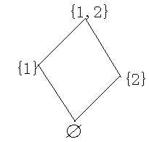
例5 A={1,2},画出A的幂集P(A)上的包含关系的哈斯图
∵ P (A) = { ∅, {1}, {2}, {1,2} }

Slide 82

例6 A={2, 3, 6, 12, 24, 36}, 画出“整除”R的偏序集
< A,≤ > 的哈斯图。

Slide 83
6. 偏序集
对于集合A上的任一全序, 集合
A中任意两个元素都是可比的
定义3
设<A, ≤ >为偏序集, 若对任意的x,y∈A, x和 y都可比, (即 x ≤y 或 y ≤ x ) 则称R为A上的全序关系, 且称 < A, ≤ >为全序集。
例如，A = { 1, 2, 3, 4, 5 }上的小于等于关系是全序关系, 因为由前例知集合A上的小于等于关系是偏序关系, 所以<A, ≤ >为偏序集。又因为对任意的x , y∈A, x ,y均可比较大小,即 x ≤y 或 y ≤ x所以是全序关系。
而整除关系<A, ≤ >亦为偏序集，但对任意的
x , y∈A, x ,y 相互不能整除, 所以不是全序关系。

Slide 84
注意点：
“偏”是用来定义偏序集X的，因为集合X上某
些元素是不可比较的；若X的每一对元素都是
可以比较的，则称X为全序集，相应的偏序就
称为全序。
全序集也叫做线性序集或叫做链。
虽然偏序集可能不是全序集，但它的子集仍
可能是全序集，很明显，全序集的每一个子
集都是全序集。

Slide 85
典型示例
考虑偏序集<Z⁺, ︱>。21和7可比较，因为21︱7，但
3和5不可以比较，因为既没有3︱5也没有5︱3。因
此<Z+, ︱>不是全序集，但S={2,6,12,36}是Z⁺在整除
关系下的全序子集。
对于含有两个或两个以上元素的集合S，偏序集
<P(S), >不是全序集。例如，假设a和b属于S，那
么P(S)中的{a}与{b}是不可能比较的，而A={Φ,{a},S}
是P(S)在偏序关系 下的全序子集。

Slide 86








6. 偏序集
定义4 设<A,≤>为偏序集
① 若存在一个元素 使得所有 均有 ,则称 为偏序集A的最大元。
② 若对于所有 均有 ,则称 为偏序集A的最小元。
若存在一个元素 ，在A中不存在这样的元素 ，使得 而有 ，称 为偏序集A的极大元。
若A中不存在这样的元素 ，使得 而有 ，称 为偏序集A的极小元。

Slide 87
6. 偏序集
最小(大)元与极小(大)元的区别：
  最小元是A中最小的元素，它与A中其它元素都可比
  极小元不一定与A中其它元素都可比，只要没有比 它小的元素即可。
  极大元是指在该集合中没有比它更大的, 这是一种“局部”性质, 并不意味着它是最大的。
  最大元则指比所有的都大(可以发生相等), 这是一种“全局”性质, 故最大元必定是极大元。
  对于有穷集合A，最小(大)元不一定存在，但若存在则一定唯一存在；而极小(大)元一定存在，并且可能存在多个。
  若A中只有一个极小(大)元, 则它一定是A的最小(大)元。

Slide 88
6. 偏序集
6. 偏序集
8
{ a,b,c }
{ a,b }
12
{ a,c }
10
{ b,c }
4
9
6
{ b }
5
3
{ a }
11
2
{ c }
7
{ Φ }
1
< { 1, 2, …, 12 }, R_{整除} >
< { P({ a, b, c }), R⊆ >
例7 上述两个偏序集都有最小元, 分别是1和Φ。整除关系的偏序集没有最大元, 包含关系的偏序集有最大元 { a,b,c }。凡是在哈斯图中向上路径的每一个终点都是极大元。上图中整除关系的偏序集有极大元7,8,9,10,11和12, 包含关系的偏序集有唯一极大元{ a,b,c }。两个偏序集都有极小元, 分别是1和Φ。

Slide 89
6. 偏序集
定义5 设A是偏序集<X, ≤>的子集，
① 若对于一切a∈A有a≤x 成立，则称x为A的一个上界。
② 若对于一切a∈A均有x≤a 成立，则称x为A的一个下界。
③ 如果x∈X是A的上界，且对每个A的上界x’∈X 均有 x≤ x’
(上界集的最小元），则称x为A的上确界。记为x=SupA。
④ 如果x∈X是A的下界，且对每个A的下界x’∈X 均有x’ ≤ x
(下界中的最大元），则称x为A的下确界。记为x=infA。

Slide 90
8
e
12
10
g
4
c
d
6
9
11
5
3
2
7
1
a
b
f
h
< { 1, 2, …, 12 }, R_{整除} >
A = { 2, 3, 6 },
A = { c, d, e },
例 8 在上图整除关系的偏序集里, 如果 A = { 2, 3, 6 },
那么A的上界是6和12, 最小上界是6。A的下界是
1, 最大下界也是1。
在右上图中, 令A = { c, d, e }, 则A的上界和最小上
界都是 e, A的下界为 a , b, 但A没有最大下界

Slide 91
6. 偏序集
由本定义可知：
（1）A的最小元一定是A的下界，并且也是A的最大
下界；但反之不一定正确，A的下界不一定是
A的最小元，因为它可能不是A中的元素；
（2）类似地可以讨论A的最大元与其上界的关系。
（3）A的上界，下界，最小上界，最大下界都可能
不存在。若存在，最小上界和最大下界是唯一
的。

Slide 92

6. 偏序集
最小元∈A，小于A中其它元
最大元∈A，大于A中其它元
不一定存在，若存在必唯一
极小元∈A，A中没有比它小的元
极大元∈A，A中没有比它大的元
一定存在，可能多个
上界∈X，大于A中其它元
下界∈X，小于A中其它元
不一定存在，若存在不一定唯一
上确界∈X，最小的上界
下确界∈X，最大的下界
不一定存在，若存在必唯一

Slide 93
例9 求偏序集 < { 1, 2, …, 12 }, R整除 > 中，对于 B1 = { 1,2, 3, 4, 5, 6 }, B2 = { 2, 3 }, B3 = { 5 }的各极小元、极大元、最小元和最大元。
解: B₁ 中极小元、最小元都是1
极大元是4、5、6, 无最大元；
B₁的下界是1, 下确界也是1，
没有上界和上确界。
B₂ 中因为2和3不可比，故极
小元是2和3，极大元也是2和3
但都没有最小元和最大元；
下界是1, 下确界也是1，
上界是6和12，上确界都是6。 B₃ 中
极小元、极大元、最小元和最大元都是5。下界1,5和 下确界5，
上界是5和10，上确界都是5。
4
6
2
3
5
1

Slide 94

6. 偏序集
例10：设集合A＝{a, b, c, d, e}，偏序关系R的哈斯图如图所示，若A的子集B={c, d, e}，求：（1）用列举法写出偏序关系R的集合表达式；（2）写出集合B的极大元、极小元、最大元、最小元、上界、下界、上确界、下确界。
解：（1）R={<d,b>, <d,c>, <d,a>, <b,a>, <c,a>, <e,c>, <e,a>}
（2）集合B的极大元：c，极小元：d、e，最大元：c，最小元：无，上界：c、a，上确界：c，下界：无，下确界：无。

Slide 95

6. 偏序集
例11:

Slide 96



6. 偏序集
例12
证：
为最小上界
例13
注 一个集合的上、下界可能有多个，也可能不存在.

Slide 97
7. 格 (Lattices)
1. 格的定义
<A,≤>是偏序集，如果任何a,b∈A,使得{a,b}都有最大
下界和最小上界，则称<A,≤>是格。
右图的三个偏序
集,哪个是格？
24。
36。
30。
2。
12。
6。
１5。
10。
1。
６。
3。
2。
5。
4。
２。
３。
<A,≤>不是格，
因为{24,36}
无最小上界。
<B,≤>和<C,≤>是格。
3。
１。
１。
<A,≤>
<C,≤>
<B,≤>

Slide 98
7. 格 (Lattices)
再看下面三个偏序集，哪个是格？
a○
1○
a○
b○
○ c
2○
○ 3
b○
○ c
d○
4○
○ 5
e○
○ 6
d○
○ e
这三个偏序集，都不是格，
第一个与第三个是同构的。因为 d和e无下界，也无最小上界；b,c虽有下界，但无最大下界。
第二个图：2,3无最大下界，4,5无最小上界。

Slide 99
7. 格 (Lattices)
例1：S是一个集合，P(S)是S的幂集，则<P(S), ⊆ >是一个格，因为对于任何A，B ⊆ S，A,B的最小上界为A∪B，A,B的最大下界为A∩B。
例2：N⁺是所有正整数集合，在N⁺ 上定义一个二元关系 ，x,y∈ N⁺，x y，当且仅当x整除y，容易验证 是N⁺上的一个偏序关系。故<N⁺ ， >是偏序集。由于该偏序集中任意两个元素的最小公倍数，最大公约数分别是这两个元素的最小上界和最大下界，因此， <N+ ， >是格。
│
│
│
│
│
例3：设集合A={a,b,c},考虑恒等关系=，=是一种特殊的偏序关系，所以<A,=>是一个偏序集，但它不是格，因为A中任意两个元素都是既无最小上界又无最大下界。

Slide 100


7. 格 (Lattices)
定理1
则有：
(1)幂等律：
(2)交换律：
(3)结合律：

Slide 101





(4)吸收律：
证明：
(1)(2)是显然的

Slide 102

一些特殊的格
设(L,∨,∧)是一个格，如果它还满足下列运算性质：
分配律：( a∨b )∧c = ( a∧c )∨( b∧c ) ,
( a∧b )∨c = ( a∨c )∧( b∨c ) .
则称 (L ,∨,∧)为分配格.
例如： 是分配格。
若格 (L,∨,∧)满足：
0-1律：在L中存在两个元素0与1，且
a∨0=a，a∧0=0，
a∨1=1，a∧1=a，
则称 (L,∨,∧)有最小元 0 与最大元 1，此时又称 (L,∨,∧)为完全格.

Slide 103
一些特殊的格
若在具有最小元0与最大元1的分配格 (L,∨,∧)中规定一种余运算^{c}，满足：
还原律：(a^{c})^{c}=a；
互余律：a∨a^{c}=1， a∧a^{c}=0，
则称(L,∨,∧,^{c} )为一个Boole代数.
若在具有最小元0与最大元1的分配格 (L,∨,∧)中规定一种余运算^{c}，满足：
还原律：(a^{c})^{c} = a ；
对偶律：(a∨b)^{c} = a^{c}∧b^{c}，
(a∧b)^{c} = a^{c}∨b^{c}，
则称(L,∨,∧,^{c} ) 为一个软代数.

Slide 104
一些特殊的格
例1 任一个集合A的幂集ℑ(A)是一个完全格.
格中的最大元为A(全集)，最小元为φ (空集)，并且(J(A) ,∪,∩, ^{c} ) 既是一个Boole代数，也是一个软代数.
例2 记[0,1]上的全体有理数集为Q，则(Q ,∨,∧)是一个完全格.
格中的最大元为1，最小元为0.
若在Q中定义余运算^{c}为a^{c} =1- a，则(Q,∨,∧,^{c} ) 不是一个Boole代数，但它是一个软代数.

Slide 105
本章小结
一、集合的有关概念
1、特殊的集合：空集、全集、子集和幂集。
2、集合的运算：并、交、差和余，各种运算的性质。
3、集合运算的基本定律：交换律，结合律，分配
律，吸收律，德.摩根律等。
4、映射和扩张：一些典型映射，单射，满射和双射。
5、集合的特征函数。{0，1}映射。
二、关系
1、笛卡尔积。
2、关系的定义：笛卡尔积的子集。二元关系

Slide 106
本章小结
3、关系的表示方法：集合、矩阵和关系图。
4、关系的合成。
5、关系的性质：自反性、对称性、反对称性和传递性。
6、特殊的二元关系及其相关特性：等价关系（自反性、
对称性、传递性）、偏序关系（自反性、反对称性、
传递性）、等价类、偏序关系中的特殊元素（极大
元、极小元、最大元、最小元、上界、下界、上确界、
下确界等）。
7、格的定义及其性质。
8、特殊的格：分配格、完全格、Boole代数、软代数。

